Slide 1
Biến & Kiểu dữ liệu
Khoa công nghệ thông tin
Trường Đại học mở tphcm

Slide 2
Mục tiêu
Hiểu các tính chất và phạm vi biểu diễn của các kiểu dữ liệu cơ bản trong C++.
Biết cách sử dụng các kiểu dữ liệu cơ bản (bool, char, int, double, để lưu trữ dữ liệu trong chương trình.
Biết cách định nghĩa, khởi tạo biến và hằng trong C++.
Biết cách viết một biểu thức số học và câu lệnh gán, biết cách sử dụng một số hàm toán học trong biểu thức trong C++.
Biết cách viết biểu thức luận lý để so sánh giá trị dữ liệu.
Biết cách dùng cin/cout để viết câu lệnh nhập/xuất.
Có khả năng viết một chương trình C++ đơn giản, nhập và xử lý dữ liệu, sau đó trình bày kết quả.
Biết cách nhập/xuất chuỗi ký tự bằng cách dùng kiểu string trong thư viện.

Slide 3
Nội dung
Tên và Từ khóa
Kiểu dữ liệu
Biến và Hằng
Nhập dữ liệu
Xuất dữ liệu và Định dạng xuất
Biểu thức

Slide 4
Từ khóa (keyword)
Từ khóa hay từ dành riêng (keywords/reserved words) là các từ có ý nghĩa đặc biệt đối với chương trình dịch.
Ví dụ một số từ khóa trong C++: int double char const void return ...
Các ký tự trong từ khóa C++ là chữ thường. Không được đặt các tên trong chương trình trùng với từ khóa.

Slide 5
Tên (name)
Tên (name) hay danh hiệu, định danh (identifier) là tên biến, tên hằng, tên hàm, tên kiểu dữ liệu do người lập trình định nghĩa và được đặt theo luật.
Luật đặt tên trong C++:
  Tên phải bắt đầu bằng ký tự.
  Tên chỉ gồm ký tự chữ, số và dấu gạch dưới. Không được phép có khoảng trắng và các ký tự khác (dấu chấm, dấu phẩy, $, %...)
  Tên không được trùng với từ khóa.
  Tên trong C++ phân biệt chữ thường và hoa (case sensitive).

Slide 6
Ví dụ các tên hợp lệ:
        x
        grossPay
        number_of_studentes
        n2
        Polygon
        PI
        TAX_RATE
Ví dụ các tên không hợp lệ:
        2x start$time
        Start menu
        RATE%
        2018Sales
C++ phân biệt ký tự hoa và thường, x và X là hai tên khác nhau.

Slide 7
Lưu ý khi đặt tên
Nên chọn tên có ý nghĩa, giúp người đọc có thể hiểu chương trình một cách dễ dàng.
Không nên viết tắt vì sẽ gây khó hiểu:
        mtbf TLA myw nbv
Các tên ngắn gọn đã được quy ước:
  x: biến cục bộ
  i: chỉ số của vòng lặp
Không nên dùng tên quá dài:
        the_number_of_elements
        remaining_free_slots_in_the_symbol_table
Nên đặt tên ngắn gọn, có nghĩa:
        partial_sum element_count staple_partition

Slide 8
Quy ước đặt tên
Tên biến: lowerCamelCase
        double centimeter;
        int totalInches;
Tên hàm: lowerCamelCase, bắt đầu bằng động từ.
        double calculateAverage();
        void run();
        void print();
Tên kiểu dữ liệu do người dùng định nghĩa: UpperCamelCase
        Graph
      Square
Tên hằng: ký tự in hoa, dùng dấu gạch dưới phân cách các từ.
        const int MAX_PARTICIPANTS = 10;

Slide 9
Bài tập
Hãy cho biết các tên nào là hợp lệ trong C++:
        x1
        EvilDarkness
        PennslyvaniaAve1600
        1600PennsylvaniaAve
        Bobby_the_Robot
        Bobby+the+Robot
        whatThe???
        amount
        count2
        count2five
        5count
        main
        main2

Slide 10
Nội dung
Tên và Từ khóa
Kiểu dữ liệu
  Kiểu dữ liệu cơ bản
  Kiểu string
  Một số toán tử tương ứng với kiểu dữ liệu
Biến và Hằng
Nhập dữ liệu
Xuất dữ liệu và Định dạng xuất
Biểu thức

Slide 11
Kiểu dữ liệu
Dữ liệu có thể là một ký tự, một số hoặc một đoạn văn bản...
Khi viết chương trình ta phải cho máy tính biết kiểu dữ liệu (data type) cần xử lý.
Các ngôn ngữ lập trình đều sử dụng hai kiểu dữ liệu cơ bản:
  Dữ liệu số (numeric data type): số nguyên (integer) và số dấu chấm động (floating point).
  Dữ liệu chuỗi ký tự (character string data type): ký tự (character) và chuỗi (string).
Ngoài ra, các ngôn ngữ lập trình còn có kiểu dữ liệu luận lý (boolean data type).

Slide 12
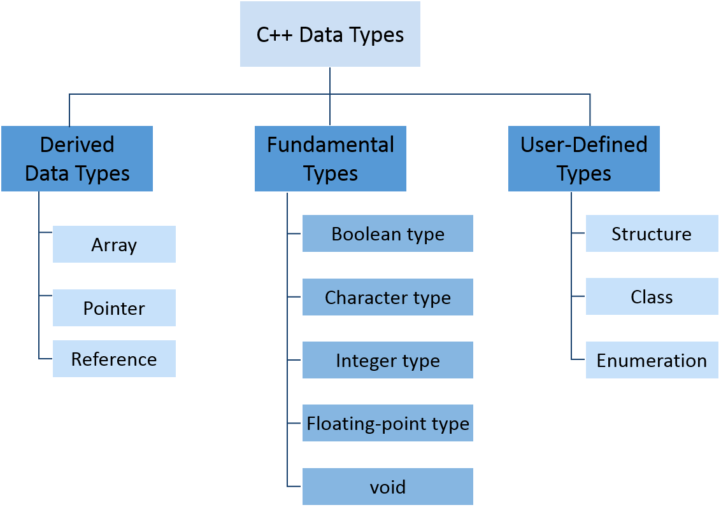
Kiểu dữ liệu trong C++

Slide 13
Kiểu (type) | Mô tả | Phạm vi (range)
char | số nguyên 1-byte | 0...255
unsigned char | số nguyên không dấu 1-byte | 0...255
signed char | số nguyên có dấu 1-byte | -128...127
short | số nguyên 2-byte | -32,768...32,767
unsigned short | số nguyên không dấu 2-byte | 0...65,535
int | số nguyên 4-byte | xấp xỉ ± 2 tỷ
unsigned int | số nguyên không dấu 4-byte | xấp xỉ 4 tỷ
long | số nguyên 4-byte | xấp xỉ ± 2 tỷ
unsigned long | số nguyên không dấu 4-byte | xấp xỉ 4 tỷ
bool | lưu giá trị luận lý | true hoặc false
float | số thực chính xác 7 chữ số | 3.4 × 10⁻³⁸...3.4 × 10³⁸
double | số thực chính xác 15 chữ số | 1.8 × 10⁻³⁰⁸...1.8 × 10³⁰⁸

Slide 14
Kiểu dữ liệu cơ bản
bool
  Kích thước: 1 byte.
  Lưu giá trị true (khác 0) hoặc false (0).
char
  Kích thước: 1 byte.
  Lưu trữ các ký tự chữ, ký tự số và ký tự đặc biệt trong bảng mã ASCII (0-255). Ký tự đặt giữa hai dấu nháy đơn:
    'A' 'a' '0' '*' '+' '&' ' ' (character literals)
  Một số ký tự đặc biệt:
    '\n': newline '\\': backslash
    '\t': tab '\'': single quote
    '\b': backspace '\"': double quote
      ('\': escape character)

Slide 15
int
  Kích thước: 4 byte.
  Lưu các giá trị từ -2,147,483,648 đến 2,147,483,647.
  Giá trị cực đại: INT_MAX
  Gía trị cực tiểu: INT_MIN
  Lưu ý khi ghi các giá trị số nguyên (number literals):
    Số nguyên dương không cần dấu +.
    Không có dấu phẩy (,) trong số nguyên.
  Ví dụ: -6728 -67 0 78 35267 763
double
  Kích thước: 8 byte
  Lưu các giá trị từ 1.7 × 10⁻³⁰⁸ đến 1.7 × 10³⁰⁸ (15 chữ số).
  C++ biểu diễn số thực dùng dấu chấm động.
  Ví dụ: 1.23 .23 0.23 1.0 1.2e10 1.23e-15

Slide 16
Kiểu string
Kiểu string (class string) lưu trữ chuỗi ký tự. Đây là kiểu dữ liệu có sẵn trong thư viện.
Chuỗi ký tự gồm 0 hoặc nhiều ký tự và được đặt giữa hai dấu nháy kép.
        "It is a beautiful day."
        "Mickey"
        ""
Độ dài chuỗi tùy ý.
Để sử dụng kiểu string ta phải thêm chỉ thị:
        #include <string>

Slide 17
Một số toán tử tương ứng với kiểu dữ liệu
 | bool | char | int | double | string
gán | = | = | = | = | =
cộng |  |  | + | +
nối chuỗi |  |  |  |  | +
trừ |  |  | - | -
nhân |  |  | * | *
chia |  |  | / | /
chia lấy dư |  |  | %
tăng 1 |  |  | ++ | ++
giảm 1 |  |  | -- | --
tăng n |  |  | +=n | +=n
thêm vào cuối |  |  |  |  | +=
giảm n |  |  | -=n | -=n

Slide 18
 | bool | char | int | double | string
nhân và gán |  |  | *= | *=
chia và gán |  |  | /= | /=
chia dư và gán |  |  | %=
đọc từ s vào x | s >> x | s >> x | s >> x | s >> x | s >> x
ghi từ x ra s | s << x | s << x | s << x | s << x | s << x
so sánh bằng | == | == | == | == | ==
không bằng | != | != | != | != | !=
lớn hơn | > | > | > | > | >
lớn hơn hoặc bằng | >= | >= | >= | >= | >=
nhỏ hơn | < | < | < | < | <
nhỏ hơn hoặc bằng | <= | <= | <= | <= | <=

Slide 19
Nội dung
Tên và Từ khóa
Kiểu dữ liệu
Biến và Hằng
  Biến (variable)
  Hằng (named constant)
Nhập dữ liệu
Xuất dữ liệu và Định dạng xuất
Biểu thức

Slide 20


Biến
Biến (variable) là một vùng nhớ dùng để lưu trữ một giá trị dữ liệu. Mỗi biến có tên (name) và kiểu dữ liệu (type).
Dữ liệu được lưu trữ trong biến gọi là giá trị (value) của biến.
Khi thực hiện, chương trình có thể đọc, ghi, hoặc thay thế các giá trị của biến.
C++ yêu cầu phải khai báo biến trước khi sử dụng.
Để khai báo một biến, ta cần phải biết kiểu dữ liệu (data type) mà chương trình sẽ sử dụng (số, chuỗi...).

Slide 21




Cú pháp khai báo biến:
        dataType variableName;
  dataType: kiểu dữ liệu (có trong C++, là kiểu cơ bản hoặc kiểu do người dùng tạo).
  variableName: tên biến (theo luật đặt tên của C++).
Ví dụ:
        int soluong;
        double tyle;
        char loaiSP;
        string tenSP;
Có thể khai báo nhiều biến có cùng kiểu dữ liệu:
        int a, b, c, d;

Slide 22




Cú pháp khai báo biến và khởi tạo giá trị:
        dataType variableName = initialValue;
Ví dụ:
        int soluong = 5;
        double tyle = 0.05;
        char loaiSP = 'K';
        string tenSP = "Kem danh rang";
  5, 0.05, 'K', "Kem danh rang" được gọi là literal constant.

Slide 23
Ví dụ
//In gia tri cua cac bien
#include <iostream>
using namespace std;
int main()
{
int soTao = 5;
int soCam = 20;
int tongcong = soTao + soCam;
cout << "So trai tao: " << soTao << endl;
cout << "So trai tao: " << soCam << endl;
cout << "Tong cong: " << tongcong << endl;
return 0;
}

Slide 24
Một số lỗi thường gặp
Sử dụng biến chưa khai báo.
        double x = 12 * y; //loi vi bien y chua khai bao
        double y = 0.0296;
Sử dụng biến chưa được khởi tạo giá trị.
        double x;
        double y = x * 2;
Gán giá trị khác kiểu cho biến.
        string hoten = 39; //loi
        int n = "Hoai Thu"; //loi

Slide 25
Hằng
Hằng (named constant) là một vùng nhớ dùng để lưu trữ một giá trị dữ liệu không thay đổi trong suốt thời gian chương trình thực thi.
Cú pháp định nghĩa hằng:
        const dataType constantName = value;
  dataType: kiểu dữ liệu
  constantName: tên hằng (theo luật đặt tên của C++), thường dùng chữ in hoa.
  value: giá trị phù hợp với kiểu dữ liệu.
Ví dụ:
        const double PI = 3.141593;
        const double CM_PER_INCH = 2.54;
        const int SISO = 20;
        const char BLANK = ' ';

Slide 26
Bài tập
Cho lưu đồ IPO như sau:
  Hãy cho biết cần có bao nhiêu biến, bao nhiêu hằng.
  Viết khai báo số lượng bán có kiểu int, các dữ liệu còn lại có kiểu double.
Input | Processing | Output
số lượng bán, giá mua, giá bán | Processing items: tiền chênh lệch Algorithm: 1. nhập số lượng bán, giá mua và giá bán 2. tính tiền chênh lệch giữa giá mua và giá bán 3. tính tiền lời bằng cách nhân tiền chênh lệch với số lượng bán 4. Xuất tiền lời | tiền lời

Slide 27
Nội dung
Tên và Từ khóa
Kiểu dữ liệu
Biến và Hằng
Nhập dữ liệu
  Câu lệnh nhập dữ liệu
  Câu lệnh gán
Xuất dữ liệu và Định dạng xuất
Biểu thức

Slide 28
Nhập dữ liệu
Dùng câu lệnh nhập (input statement): đọc dữ liệu từ bàn phím.
        cin >> variableName;
Ví dụ:
        cin >> bankinh;
Dùng câu lệnh gán (asignment statement).
        variableName = expression;
  Giá trị của biểu thức phải phù hợp với kiểu dữ liệu của biến.
  Dấu = gọi là toán tử gán (assignment operator).
Ví dụ:
        dientich = 3.14 * bankinh * bankinh;

Slide 29
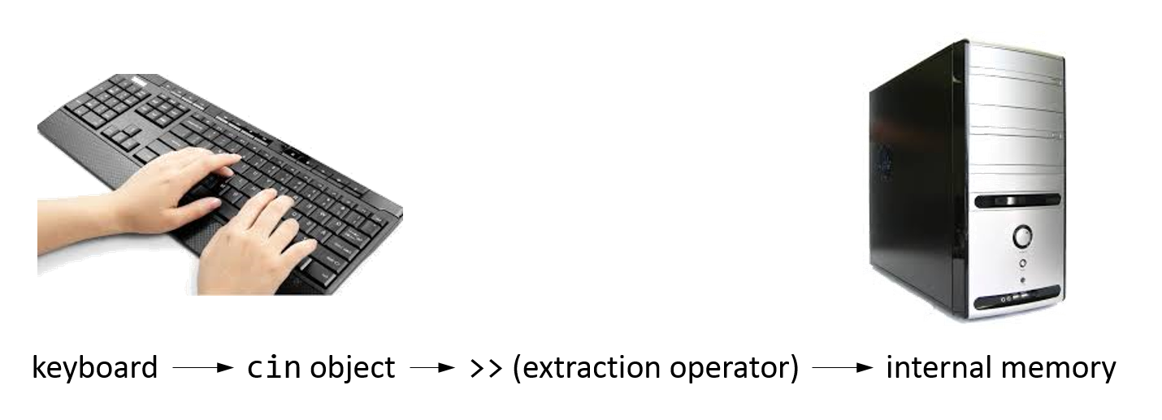
Câu lệnh nhập dữ liệu
Đối tượng cin được sử dụng cùng với toán tử >>.
Toán tử >> sẽ lấy ra các ký tự từ đối tượng và chuyển vào bộ nhớ, cho đến khi gặp ký tự khoảng trắng (tab, space, enter).

Slide 30
Ví dụ 4.1.1
Viết chương trình nhập vào bán kính hình tròn, tính và in ra diện tích hình tròn.
Input | Processing | Output
bán kính | Algorithm: 1. nhập độ bán kính 2. tính diện tích = 3.14 * bán kính * bán kính 3. in ra độ diện tích | diện tích

Slide 31
#include <iostream>
using namespace std;
int main()
{
const double pi = 3.14;
double bankinh;
double dientich;
cout << "Nhap ban kinh hinh tron: ";
cin >> bankinh;
dientich = pi * bankinh * bankinh;
cout << "Dien tich hinh tron la: " << dientich
<< endl;
return 0;
}

Slide 32
Ví dụ 4.1.2
Viết chương trình nhập vào độ Celsius, chuyển sang độ Fahrenheit và in ra kết quả.
Input | Processing | Output
celsius | Algorithm: 1. nhập độ celsius 2. tính độ fahrenheit = (độ celsius * 1.8) + 32 3. in ra độ Fahrenheit | fahrenheit

Slide 33
#include <iostream>
using namespace std;
int main()
{
double doC = 0.0; //do Celsius
double doF = 0.0; //do Fahrenheit
cout << "Nhap do Celsius: ";
cin >> doC;
doF = (doC * 1.8) + 32;
cout << "Do Fahrenheit la: " << doF << endl;
return 0;
}

Slide 34
Ví dụ 4.1.3
Viết chương trình nhập một số và in ra bình phương của số đó.
Input | Processing | Output
x | Algorithm: 1. nhập giá trị vào x 2. in ra x * x | x * x

Slide 35
#include <iostream>
using namespace std;
int main()
{
double x = 0.0;
cout << "Nhap mot so: ";
cin >> x;
cout << "Binh phuong la: " << x * x << endl;
return 0;
}

Slide 36

Ví dụ 4.1.4
Viết chương trình nhập vào chiều cao (m) và cân nặng (kg), tín và in ra chỉ số BMI (body mass index) của người đó.
Công thức tính như sau:
$$bmi=\frac{\text{c}\text{â}\text{n} \text{n}\text{ặ}\text{ng}\text{ (}\text{kg}\text{)}}{\text{chi}\text{ề}\text{u} \text{cao} \text{×}\text{chi}\text{ề}\text{u} \text{cao}\text{ (}\text{m}\text{)}}$$
Input | Processing | Output
chiều cao cân nặng | Algorithm: 1. nhập chiều cao 2. nhập cân nặng 3. tính BMI = cân nặng / (chiều cao * chiều cao) 4. in ra BMI | BMI

Slide 37
#include <iostream>
using namespace std;
int main()
{
double cannang = 0.0;
double chieucao = 0.0;
double bmi = 0.0;
cout << "Nhap can nang va chieu cao: ";
cin >> cannang >> chieucao;
bmi = cannang / (chieucao * chieucao);
cout << "BMI la " << bmi << endl;
return 0;
}

Slide 38
Bài tập
Viết chương trình nhập vào độ Fahrenheit, chuyển sang độ Celsius và in ra kết quả.
  Công thức chuyển đổi là doC = (doF - 32) / 1.8.)
Viết chương trình nhập một số và in ra lập phương của số đó.

Slide 39
Nhập dữ liệu kiểu string
        getline(cin, str);
  str là biến có kiểu string
  đọc một chuỗi, kể cả khoảng trắng và lưu vào str
Ví dụ:
      #include <iostream>
      #include <string>
      using namespace std;
      int main()
      {
      string hoten;
      cout << "Nhap vao ho va ten: ";
      getline(cin, hoten);
      cout << "Chao ban " << hoten << endl;
      }

Slide 40





Câu lệnh gán
Câu lệnh gán (assignment statement) dùng để gán giá trị cho biến trong khi chương trình đang thực hiện.
        int a = 3;
        a = 4;
        int b = a;
        b = a + 5;
        a = a + 7;
Kiểu dữ liệu của biểu thức trong câu lệnh gán phải phù hợp với kiểu dữ liệu của biến.

Slide 41





Có thể dùng câu lệnh gán cho biến kiểu string:
        string s1 = "alpha";
        s1 = "beta";
        string s2 = s1;
        s2 = s1 + "gamma";
        s1 = s1 + "delta";
Câu lệnh khai báo và khởi tạo (initialization): tạo một biến mới và gán cho biến giá trị ban đầu.
Câu lệnh gán (assignment): gán cho biến đã có một giá trị mới.

Slide 42
Ví dụ chương trình tính giá bán tivi, tỷ lệ giảm giá là 15%.
        #include <iostream>
        using namespace std;
        int main()
        {
        const double tylegiam = 0.15;
        double giaban = 0.0;
        double sotiengiam = 0.0;
        double sotientra = 0.0;
        cout << "Nhap gia tivi: ";
        cin >> giaban;
        sotiengiam = giaban * tylegiam;
        sotientra = giaban - sotiengiam;
        cout << "So tien phai tra: " << sotientra << endl;
        }

Slide 43
Toán tử gán phức hợp
Các toán tử gán phức hợp (composite assignment operators) dùng để rút ngắn câu lệnh gán:
  += cộng gán
  -= trừ gán
  *= nhân gán
  /= chia gán
  %= modulo gán
Ví dụ:
  a += 7; //a = a + 7
  b -= 9; //b = b - 9
  c *= 2; //c = c * 2
counter += 1; //counter = counter + 1; tương đương ++counter;

Slide 44
Nội dung
Tên và Từ khóa
Kiểu dữ liệu
Biến và Hằng
Nhập dữ liệu
Xuất dữ liệu và Định dạng xuất
Biểu thức

Slide 45
Câu lệnh xuất
Câu lệnh xuất (output statement): in dữ liệu ra màn hình.
        cout << expression or manipulator << ...;
  expression: tính giá trị của biểu thức sau đó in giá trị.
  manipulator: định dạng dữ liệu xuất.
Ví dụ:
        cout << 29 / 4 << endl;
        cout << 'A' << endl;
        cout << "Hello \nthere!" << endl;
        cout << "4 + 8 = " << 4 + 8 << endl;
        cout << "...1\n....2\n.....3\n";
      hoặc
        cout << "...1" << endl << "....2" << endl
        << ".....3" << endl;

Slide 46
Định dạng xuất
Môi trường lập trình thường xuất 6 chữ số có nghĩa (mặc định):
        cout << 12.345678 << endl; //12.3457
Để định dạng dữ liệu xuất, ta phải thêm chỉ thị:
#include <iomanip>
Ví dụ hiển thị 2 chữ số lẻ:
        cout << fixed << setprecision(2)
        << 12.345678 << endl; //12.35
Ví dụ quy định chiều rộng cột hiển thị:
        cout << "0123456789" << endl; //0123456789
        cout << setw(10) << 12.345678 << endl; // 12.3457

Slide 47
Nội dung
Tên và Từ khóa
Kiểu dữ liệu
Biến và Hằng
Nhập dữ liệu
Xuất dữ liệu và Định dạng xuất
Biểu thức
  Biểu thức số học
  Biểu thức luận lý

Slide 48
Biểu thức
Biểu thức (expression) dùng để tính toán các giá trị, được tạo thành từ toán tử (operators) và toán hạng (operands).
  Toán tử: thực hiện tính toán với toán hạng và cho kết quả là giá trị có một kiểu.
  Toán hạng: dữ liệu được toán tử tính toán.
Ví dụ:
        2 + 3 * 5
        x - y / 7
        x * 10.5 + y - 16.2
        2 + 3.5
        6 / 4 + 3.9
        5.4 * 2 - 13.6 + 18 / 2

Slide 49
Độ ưu tiên của toán tử
Khi tính giá trị biểu thức: áp dụng luật ưu tiên của các toán tử.
Ví dụ:
  (dai + rong) * 2 khác với dai + rong * 2
  a * b + c / d nghĩa là (a * b) + (c / d)
  không phải a * (b + c) / d
Toán tử | Độ ưu tiên
! − (unary operator) | 1
* / % | 2
+ − | 3
< <= >= > | 4
== != | 5
&& | 6
|| | 7
= (assignment operator) | 8

Slide 50
Lưu ý khi viết biểu thức
Thêm khoảng trắng trước và sau các toán tử trong biểu thức.
        x1 - (-b + sqrt(b * b - 4 * a * c)) / (2 * a);
      dễ đọc hơn:
        x1-(-b+sqrt(b*b-4*a*c))/(2*a);
Không thêm khoảng trắng sau tên hàm.
        sqrt(x),
      không viết
        sqrt (x)

Slide 51
Biểu thức số học
Biểu thức số gồm toán tử số học và các toán hạng là số nguyên hoặc số dấu chấm động.
  Toán tử số học: + − * / %
  Thứ tự ưu tiên: * /
  %
  + −
  Lưu ý: toán tử % (modulo) chỉ dùng cho kiểu số nguyên.
Biểu thức kiểu số nguyên nếu các toán hạng có kiểu số nguyên.
Biểu thức kiểu số dấu chấm động nếu các toán hạng có kiểu số số dấu chấm động.

Slide 52
Ví dụ biểu thức kiểu số nguyên:
        int dai = 4;
        int rong = 5;
        int dientich, chuvi;
        dientich = dai * rong;
        chuvi = (dai + rong) * 2
Ví dụ biểu thức kiểu số dấu chấm động:
        const double PI = 3.1414296;
        double bankinh = 5.5;
        double dientich;
        dientich = PI * bankinh * bankinh;

Slide 53
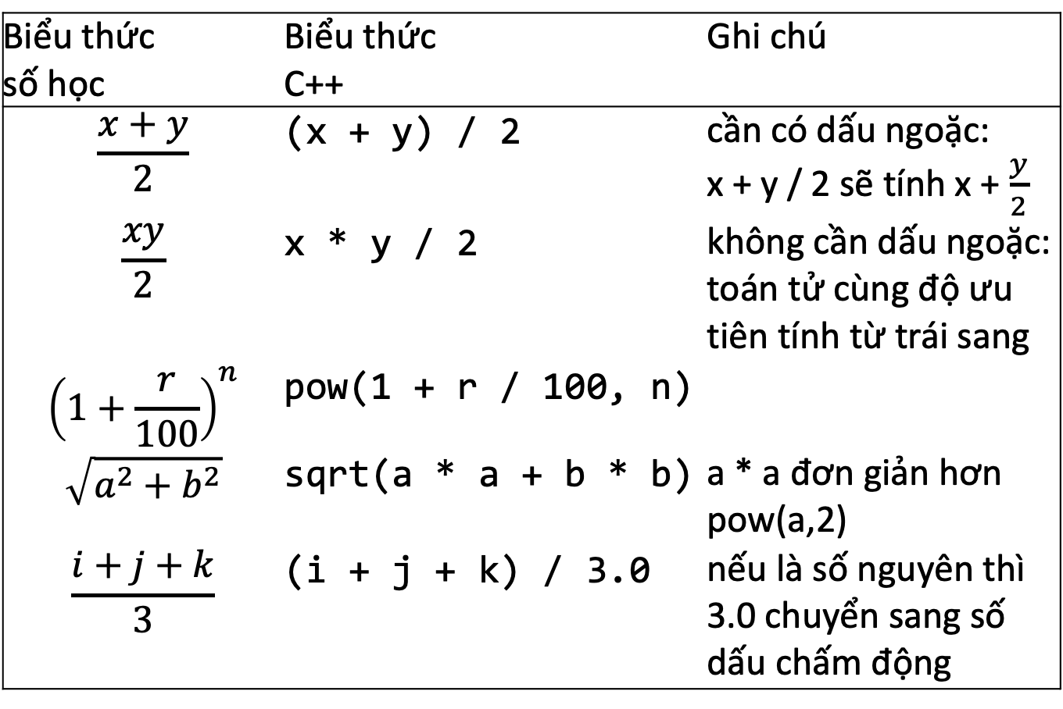
Ví dụ viết các biểu thức số học bằng C++:
Biểu thức số học | Biểu thức C++ | Ghi chú
$$\frac{x+y}{2}$$ | (x + y) / 2 | cần có dấu ngoặc: x + y / 2 sẽ tính x + $\frac{y}{2}$
$$\frac{xy}{2}$$ | x * y / 2 | không cần dấu ngoặc: toán tử cùng độ ưu tiên tính từ trái sang
$${\left(1+\frac{r}{100}\right)}^{n}$$ | pow(1 + r / 100, n)
$$\sqrt{a^{2}+b^{2}}$$ | sqrt(a * a + b * b) | a * a đơn giản hơn pow(a,2)
$$\frac{i+j+k}{3}$$ | (i + j + k) / 3.0 | nếu là số nguyên thì 3.0 chuyển sang số dấu chấm động

Slide 54
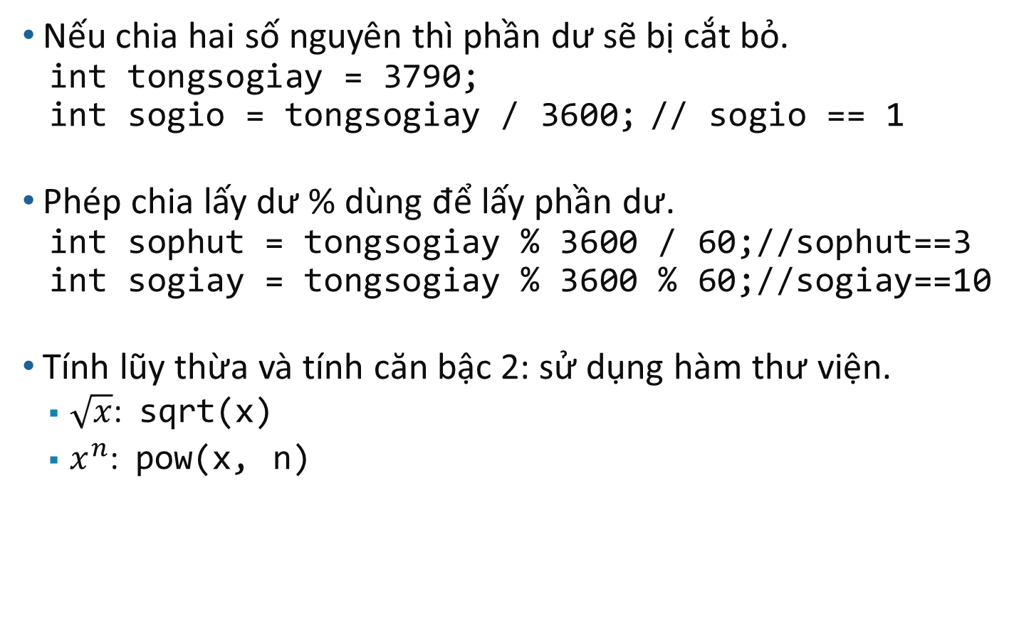
Lưu ý
Nếu chia hai số nguyên thì phần dư sẽ bị cắt bỏ.
        int tongsogiay = 3790;
        int sogio = tongsogiay / 3600; // sogio == 1
Phép chia lấy dư % dùng để lấy phần dư.
        int sophut = tongsogiay % 3600 / 60;//sophut==3
        int sogiay = tongsogiay % 3600 % 60;//sogiay==10
Tính lũy thừa và tính căn bậc 2: sử dụng hàm thư viện.
  $\sqrt{x}$: sqrt(x)
  $x^{n}$: pow(x, n)

Slide 55
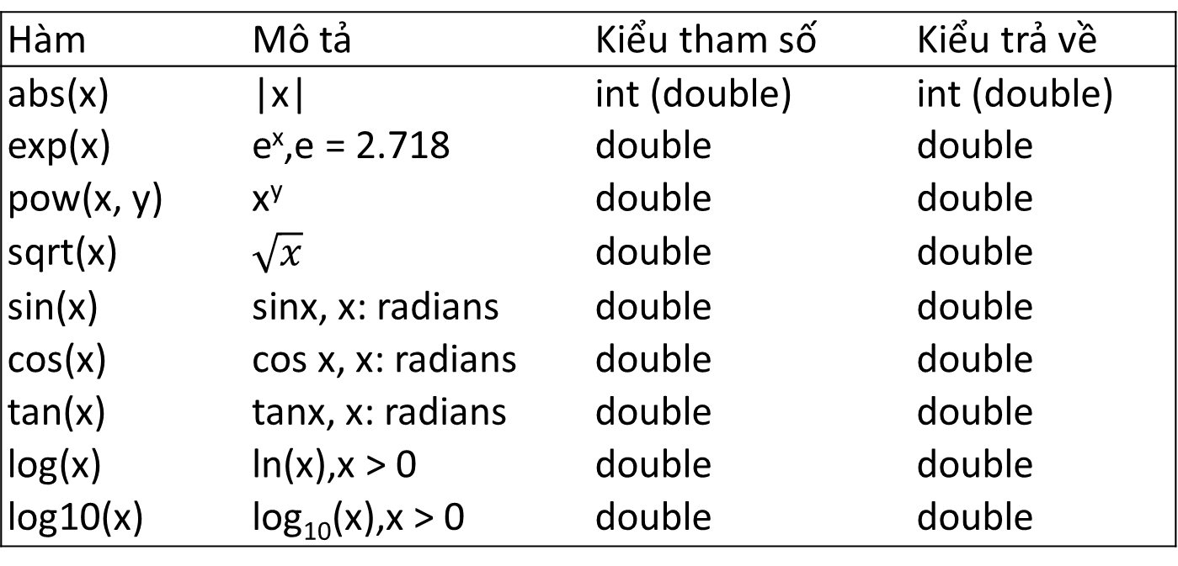
Một số hàm toán học
Để sử dụng hàm toán học, thêm header file cmath vào đầu chương trình:
        #include <cmath>
Hàm | Mô tả | Kiểu tham số | Kiểu trả về
abs(x) | |x| | int (double) | int (double)
exp(x) | e^{x},e = 2.718 | double | double
pow(x, y) sqrt(x) | x^{y} $$\sqrt{x}$$ | double double | double double
sin(x) | sinx, x: radians | double | double
cos(x) | cos x, x: radians | double | double
tan(x) | tanx, x: radians | double | double
log(x) | ln(x),x > 0 | double | double
log10(x) | log₁₀(x),x > 0 | double | double

Slide 56
Toán tử tăng và giảm
Toán tử tăng 1:
        ++variable
        variable++
Ví dụ:
  ++count; hoặc count++;
  --count; hoặc count--;
  x = 5;
  y = ++x; //x==6, y==6
  x = 5;
  y = x++; //y==5, x==6
Toán tử giảm 1:
        --variable
        variable--

Slide 57
Ví dụ 6.1
//Nhap vao so thuc va in ra ket qua cua cac bieu thuc
#include <iostream>
using namespace std;
int main()
{
cout << "Nhap so double: ";
double n;
cin >> n;
cout << "n == " << n << endl
<< "n+1 == " << n + 1 << endl
<< "3*n == " << 3 * n << endl
<< "n^2 == " << n*n << endl
<< "n/2 == " << n / 2 << endl
<< "Can cua n == " << sqrt(n) << endl;
}

Slide 58
Chuyển đổi kiểu
Biểu thức có thể gồm nhiều kiểu dữ liệu khác nhau.
  2.5/2: double chia cho int, kết quả là double.
Nếu toán hạng có kiểu double thì kết quả là double, nếu toán hạng có kiểu int thì kết quả là int.
  5/2 kết quả là 2 (không phải 2.5).
  2.5/2 nghĩa là 2.5/double(2) kết quả là 1.25.
  'a'+1 nghĩa là int('a')+1
Khi cần chương trình dịch sẽ chuyển đổi toán hạng kiểu int sang double, hoặc toán hạng kiểu char sang int. Sau đó chương trình dịch sẽ chuyển đổi kết quả lần nữa để sử dụng như là giá trị khởi tạo, hoặc giá trị bên vế phải phép gán.

Slide 59
Ví dụ:
        double d = 2.5;
        int i = 2;
        double d2 = d/i; //d2 == 1.25
        int i2 = d/i; //i2 == 1
        d2 = d/i; //d2 == 1.25
        i2 = d/i; //i2 == 1
Ví dụ chuyển độ Celcius sang độ Fahrenheit: kết quả là số nguyên.
        double doC;
        cin >> doC;
        double doF = 9/5 * doC + 32; // 9/5==1,
        // khong phai 1.5
      Giải pháp: chuyển 9 hoặc 5 hoặc cả hai sang double:
        double doC;
        cin >> doC;
        double doF = 9.0/5 * doC + 32;

Slide 60
Ví dụ 6.2
//Chuong trinh vi du chuyen doi kieu khong tuong minh
#include<iostream>
using namespace std;
int main()
{
cout << "3 / 2 + 5.5 = " << 3 / 2 + 5.5 << endl;
cout << "15.6 / 2 + 5 = " << 15.6 / 2 + 5 << endl;
cout << "4 + 5 / 2.0 = " << 4 + 5 / 2.0 << endl;
cout << "4 * 3 + 7 / 5 - 25.5 = "
<< 4 * 3 + 7 / 5 - 25.5 << endl;
return 0;
}

Slide 61
Chuyển đổi kiểu
  char ch; int i; float f; double d;
  result = (ch/i) + (f*d) – (f+i)
int
double
float
int
double
double
double

Slide 62
Chuyển đổi kiểu tường minh
        static_cast<type>(expression)
  expression: biểu thức
  type: kiểu dữ liệu
Ví dụ:
        static_cast<int>(7.9) 7
        static_cast<double>(25) 25.0
        static_cast<double>(5+3) =static_cast<double>(8) =8.0
        static_cast<double>(15)/2 =15.0/2 = 15.0/2.0
        = 7.5
        static_cast<double>(15/2) =static_cast<double>(7)
        =7

Slide 63
Biểu thức luận lý
Biểu thức luận lý có giá trị là true hoặc false, được tạo bởi toán tử luận lý và toán tử quan hệ.
  Toán tử luận lý: ! && ||
  Toán tử quan hệ: < > <= >= == !=
  Thứ tự ưu tiên: !
  < <= >= >
  == !=
  &&
  ||
Biểu thức luận lý được sử dụng trong các câu lệnh rẻ nhánh if, if...else và câu lệnh lặp for, while, do...while

Slide 64
Toán tử quan hệ
Toán tử quan hệ dùng để so sánh các giá trị trong chương trình, cho kết kết quả là true hoặc false.
Các giá trị so sánh phải có cùng kiểu dữ liệu.
  8 < '5': không thể so sánh.
Toán tử quan hệ | Ví dụ | Ý nghĩa
> | x > y | x lớn hơn y
< | x < y | x nhỏ hơn y
>= | x >= y | x lớn hơn hoặc bằng y
<= | x <= y | x nhỏ hơn hoặc bằng y
== | x == y | x bằng y
!= | x != y | x khác y

Slide 65
So sánh ký tự: dựa vào mã ASCII.
        ' ' < 'a' true
        'R' > 'T' false
        '+' < '*' false
        'A' <= 'a' true
So sánh chuỗi: theo thứ tự từ điển.
        string s1 = "Hello";
        string s2 = "Hi";
        string s3 = "Air";
        string s4 = "Bill";
        s1 < s2 true
        s3 < "An" true
        s1 == "hello" false
        s3 <= s4 true

Slide 66
Toán tử luận lý
Toán tử luận lý dùng để kết hợp các biểu thức luận lý.
Ví dụ:
        (gioitinh == NU) && (tuoi >= 60)
        (diemGK >= 9 ) || (diemCK >= 9)
        !(xeploai == ’D’)
Toán tử | Mô tả
! | not
&& | and
|| | or

Slide 67
Bảng chân trị
exp1 | exp2 | exp1 && exp2
false | false | false
false | true | false
true | false | false
true | true | true
exp | !exp
false | true
true | false
exp1 | exp2 | exp1 || exp2
false | false | false
false | true | true
true | false | true
true | true | true

Slide 68
Ví dụ:
        bool found = true;
        int age = 20;
        double hours = 45.30;
        double overTime = 15.0;
        int count = 20;
        char c = 'B';
        !found false
        hours > 40.00 true
        age == 20 true
        !found && (age >= 18) false
        hours + overTime <= 75 true
        (count >= 0) && (count <= 100) true
        ('A' <= c) && (c <= 'Z') true

Slide 69
Q & A

